Slide 1


UBND PHƯỜNG PHÚC LỢI
TRƯỜNG MẦM NON HOA TRẠNG NGUYÊN
GIÁO ÁN PHÁT TRIỂN THẨM MỸ
Đề tài: Vẽ cảnh đẹp Hà Nội
Lứa tuổi: Trẻ 4-5 tuổi
Giáo viên thực hiện: Dương Thị Thu Trang

Slide 2


Quan sát tranh mẫu

Slide 3
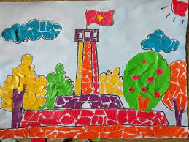

Slide 4
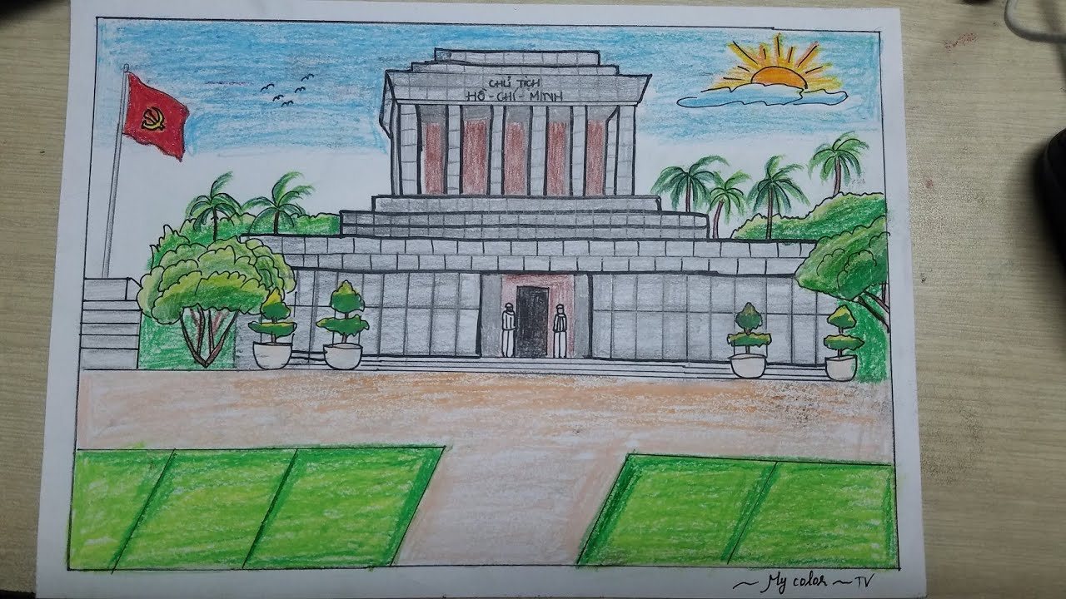

Slide 5
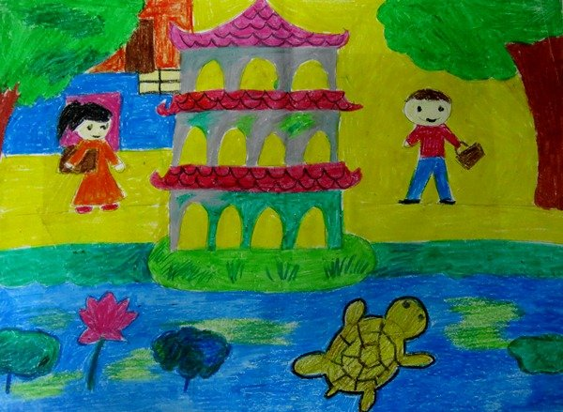

Slide 6
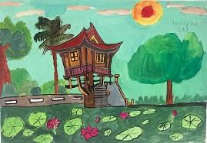

Slide 7


Hỏi ý tưởng của trẻ

Slide 8

Trẻ thực hiện

Slide 9

Trưng bày sản phẩm

